Slide 1
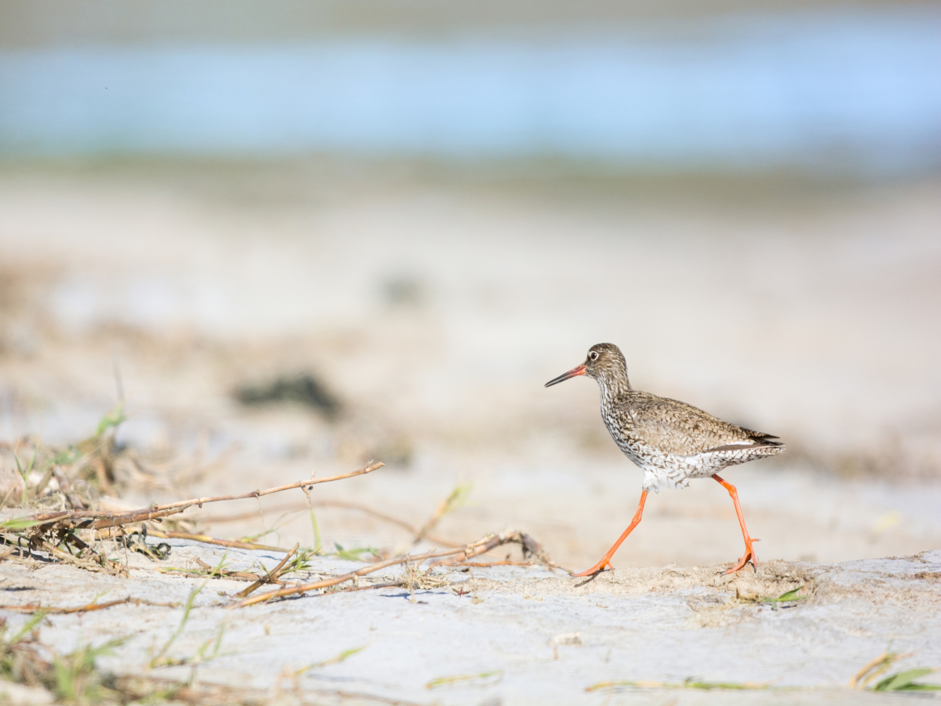
Maandag Observatie Wandeling ‘MOW’
Guy De Vos

Slide 2
Doelstelling
continue vorming van natuurgidsen en geïnteresseerden gebaseerd op de kennis in de groep en op het uitwisselen van ervaring ifv fauna, flora, paddenstoelen, insecten en andere levensvormen, biotopen, geschiedenis…

Slide 3
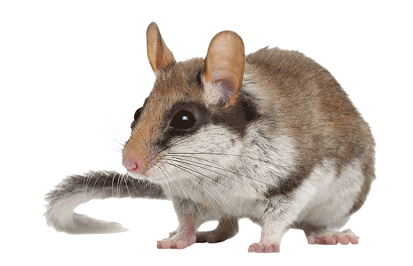
Werkingsgebied
Terreinen in eigendom of beheerd door Natuurpunt Waasland Noord.
Uitbreiden naar werkingsgebied Waasland?
Bvb 2x per jaar

Slide 4
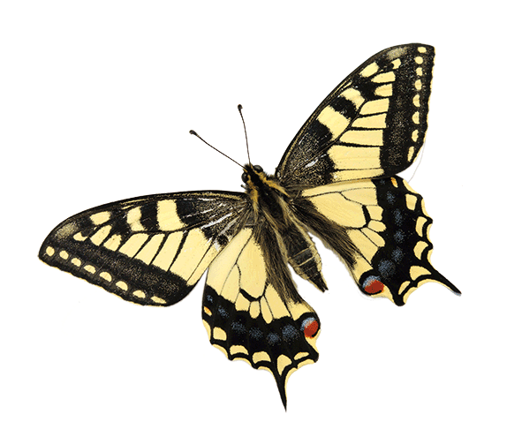
Aanwezigheden
Op alle activiteiten was er een gemiddelde van 9 deelnemers

Slide 5
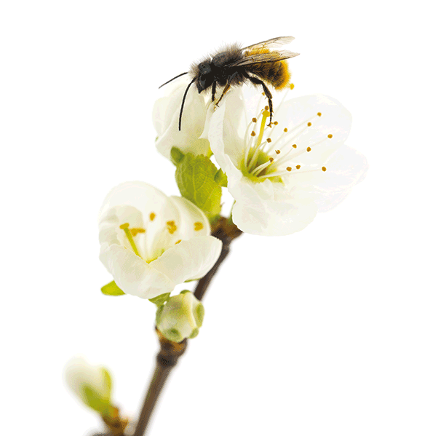
Registratie
Alle waargenomen fauna en flora werd ingegeven in waarnemingen.be
© foto’s Brigitte & Guy

Slide 6
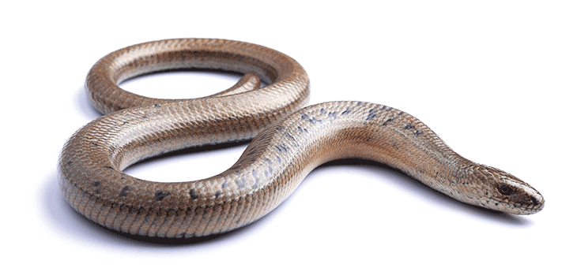
Waarnemingen 4 februari
Panneweel reservaat - Winterflora
Fauna: 1
Flora: 16
Paddenstoelen: 2

Slide 7
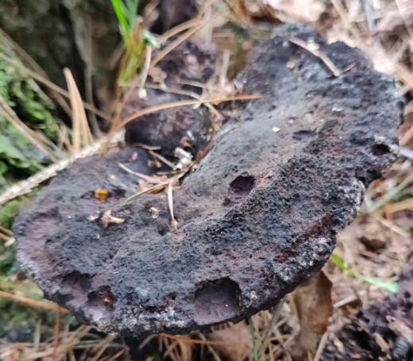
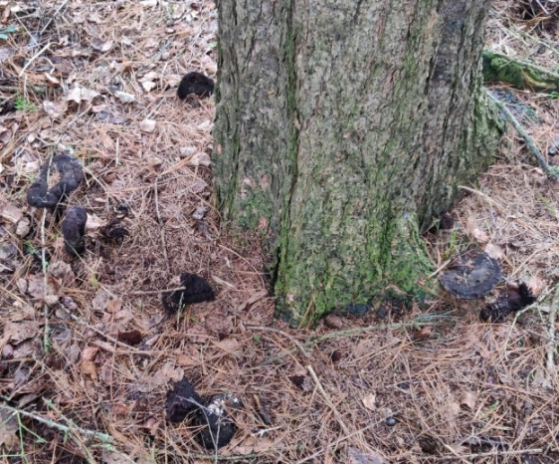
Waarnemingen 4 februari
Dennenvoetzwam Phaeolus schweinitzii

Slide 8
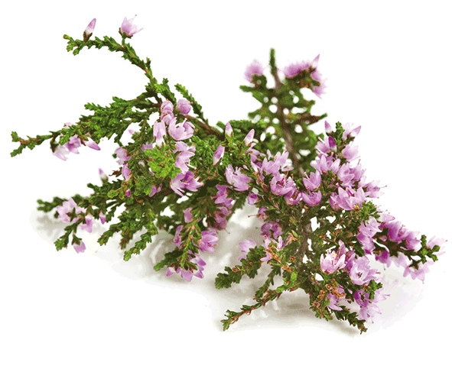
Waarnemingen 4 maart
Stekense Steengelaag
Fauna: 18
Flora: 7
Insecten: 7

Slide 9
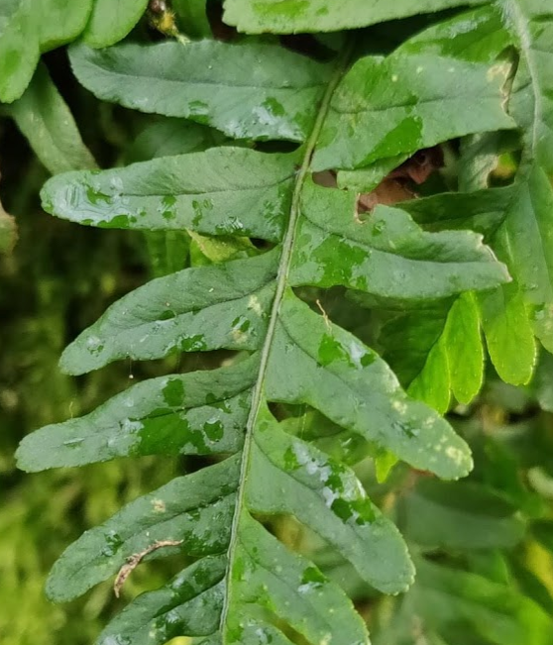
Waarnemingen 4 maart
Eikvaren – Polypodium
150 tot 180 soorten waarvan 3 in België
Brede eikvaren
Gewone eikvaren
Bastaardeikvaren
Veel voorkomend in de tropen

Slide 10
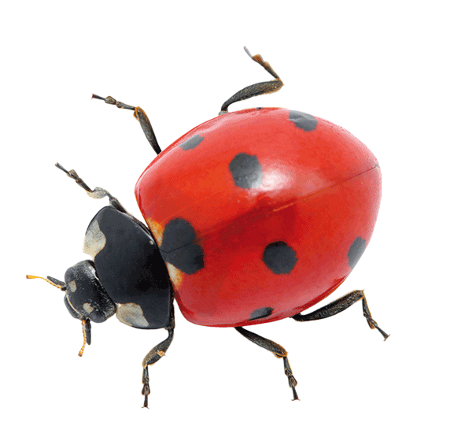
Waarnemingen 1 april
Stekense Steengelaag - vogels
Fauna: 20
Flora: 29
Insecten: 9

Slide 11
Waarnemingen 1 april
Verwilderde kievietsbloem Fritillaria meleagris
is een plant uit de leliefamilie – Liliaceae
vochtige tot natte, matig voedselrijke hooi- landen of hooiweiden

Slide 12
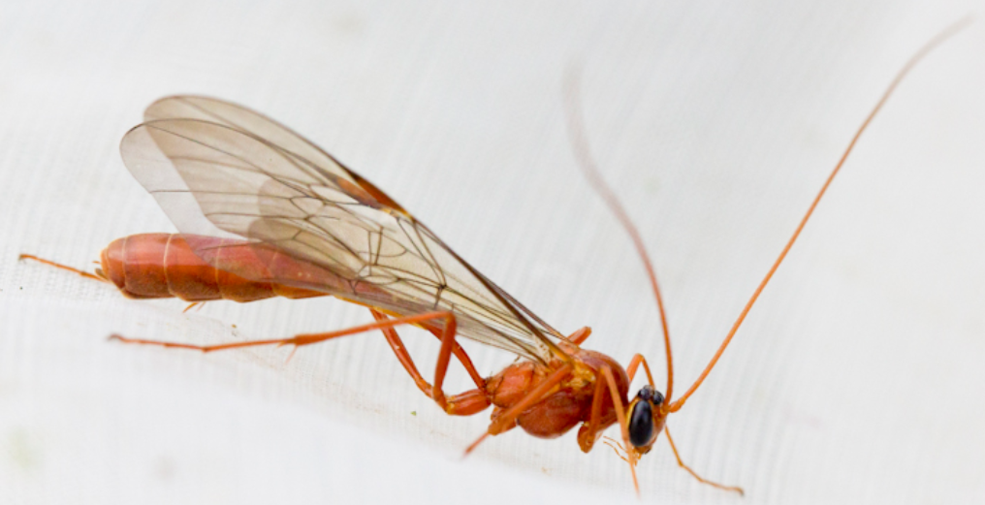
Waarnemingen 1 april
Ophion scutellaris – familie gewone sluipwespen

Slide 13
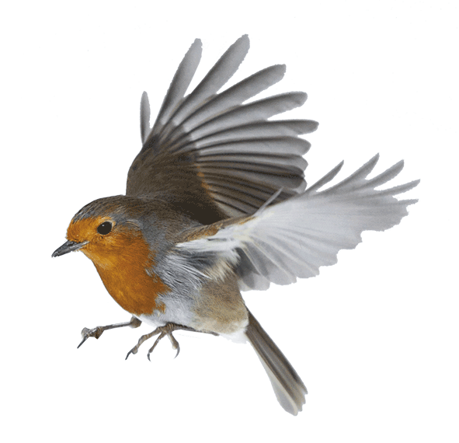
Waarnemingen 6 mei
Groene Putte
Fauna: 7
Flora: 68
Paddenstoelen: 1
Insecten: 16

Slide 14
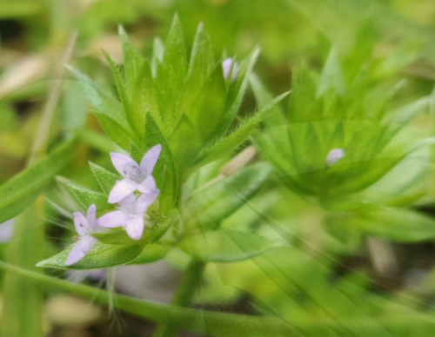
Waarnemingen 6 mei
Blauw walstro Sherardia arvensis
is een indicator van een goede toestand voor soortenrijke akkers

Slide 15
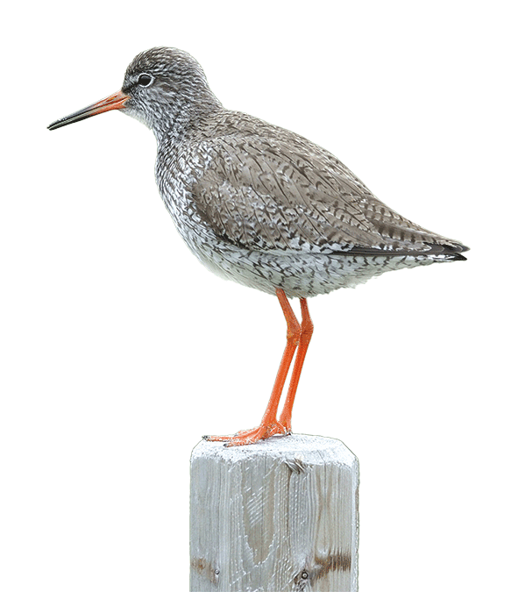
Waarnemingen 3 juni
Sint Jacobsgat:
Fauna: 23
Flora: 37
Insecten: 8

Slide 16
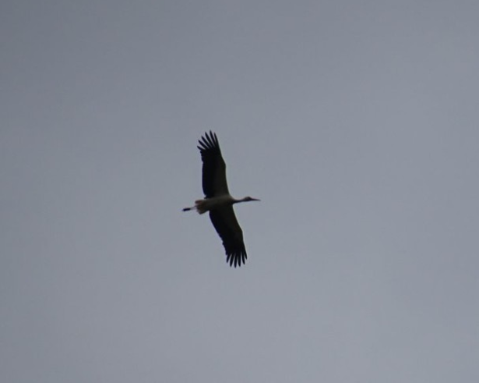
Waarnemingen 3 juni
7 ooievaars Ciconia ciconia
Ooievaars staan vaak op één poot, dit doen ze om de temperatuur te regelen.

Slide 17
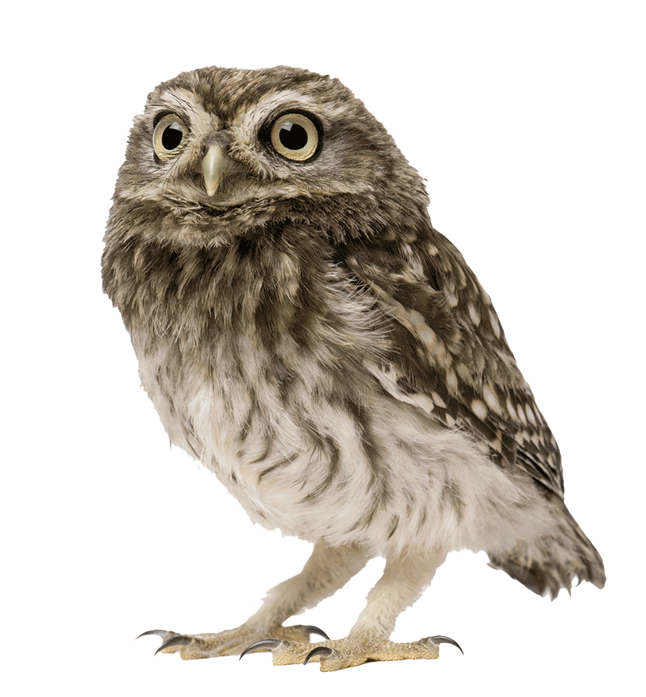
Waarnemingen 1 juli
Sint Jacobsgat:
Fauna: 6
Flora: 23
Dagvlinders: 5
Libellen: 9

Slide 18
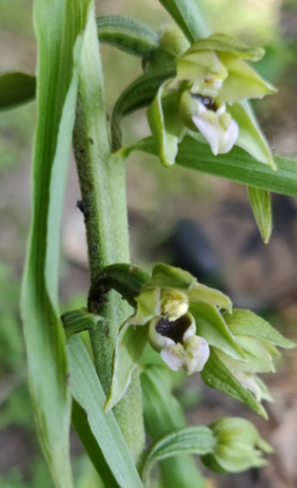
Waarnemingen 1 juli
Brede wespenorchis Epipactis helleborine
Is aangewezen op bestuiving door wespen (gewone en Duitse) die vooral voorkomen op naburige klimop
Verspreiding ook door wortelstok

Slide 19
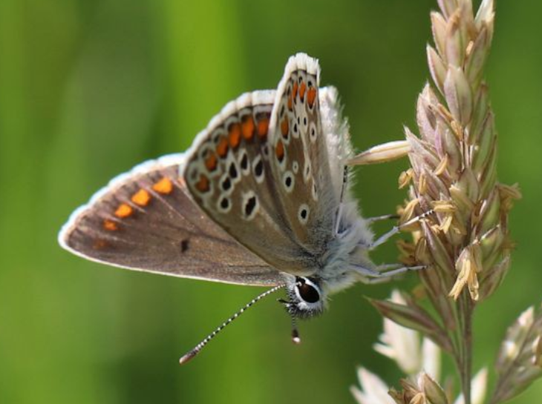
Waarnemingen 1 juli
Bruin blauwtje Arica agenstis

Slide 20
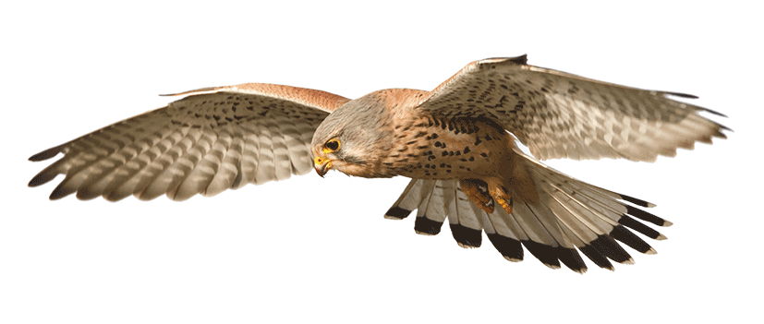
Waarnemingen 5 augustus
Bos Wim Vereecken:
Fauna: 6
Flora: 48
Insecten: 29
Wantsen en cicaden: 30
Paddenstoelen: 4

Slide 21
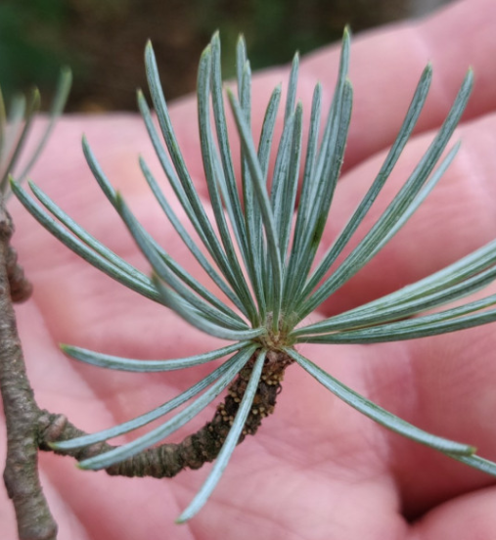
Waarnemingen 5 augustus
Atlasceder Cedrus atlantica
Uit de dennenfamilie
Parkboom die tot 40m hoog kan worden
Staat op de rode lijst als bedreigd

Slide 22
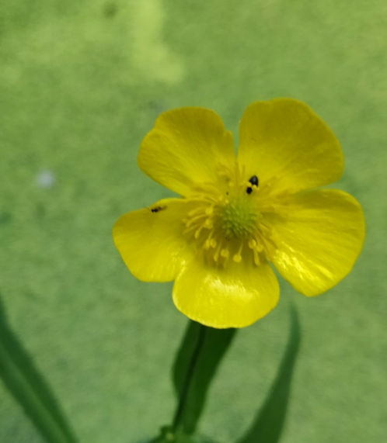
Waarnemingen 5 augustus
Grote boterbloem Ranunculus lingua
Rietlanden, moerassen laagveengebied

Slide 23
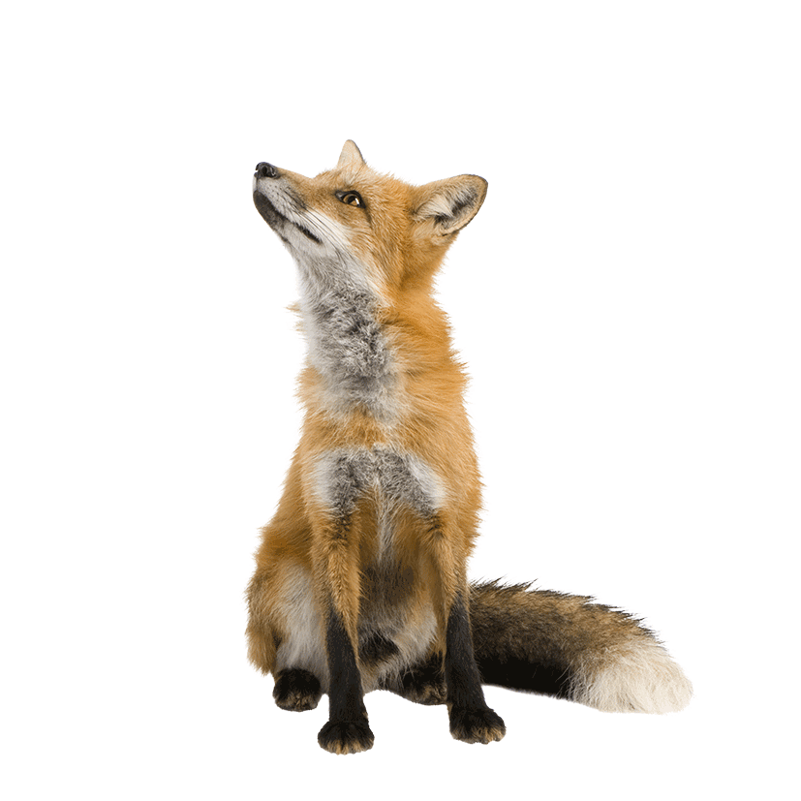
Waarnemingen 2 september
Krekeldijk West – Hooilanden Grote Saleghem Geule
Kennismaking met sprinkhanen
Fauna: 4
Flora: 39
Paddenstoelen: 2
Insecten: 23

Slide 24
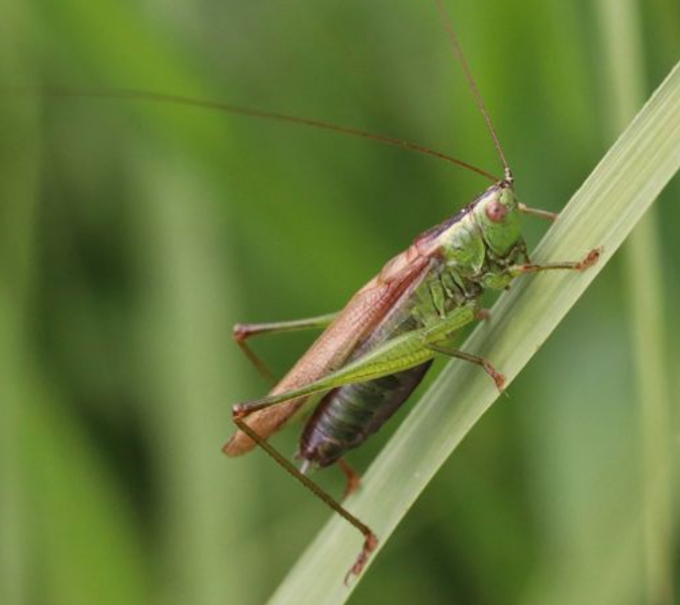
Waarnemingen 2 september
Zuidelijk Spitskopje
Conocephalus fuscus
is een rechtvleugelig insect (krekels en sprinkhanen) uit de familie sabelsprinkhanen

Slide 25
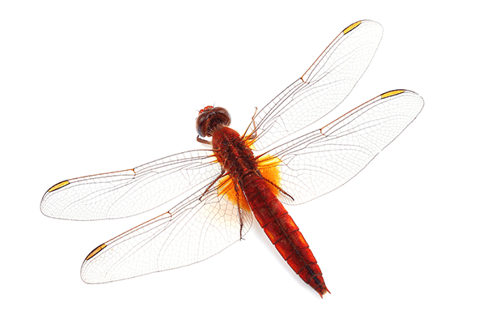
Waarnemingen 7 oktober
Speelhof Stekene:
Fauna: 6
Flora: 22
Paddenstoelen: 23
Insecten: 8

Slide 26
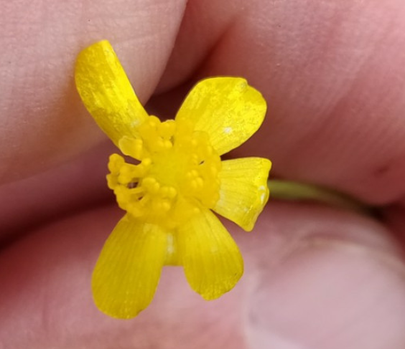
Waarnemingen 7 oktober
Egelboterbloem Ranunculus flammula
Giftig tast slijmvlies aan
Vee mijdt de plant

Slide 27
Waarnemingen 4 november
Sint Jacobsmoer:
Fauna: 4
Flora:
Paddenstoelen: 19

Slide 28
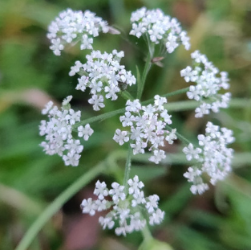
Waarnemingen 4 november
Heggendoornzaad, Torilis japonica
Eenjarige schermbloemige
Oorspronkelijk van Eurazië en vandaar natuurlijk verspreid

Slide 29
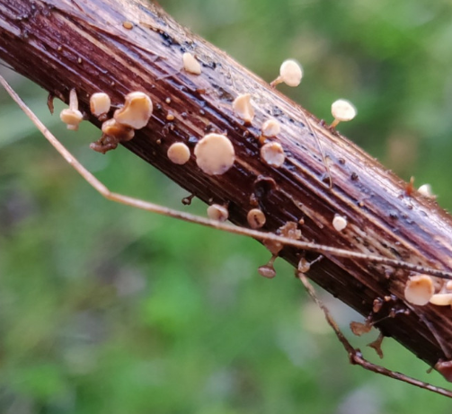
Waarnemingen 4 november
Spireavlieskelkje Hymenoscyphus vitellinus

Slide 30
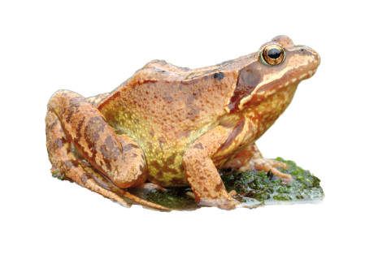
Waarnemingen 2 december
Rietlandpolder:
Fauna: 18
Flora: 3
Paddenstoelen: 19

Slide 31
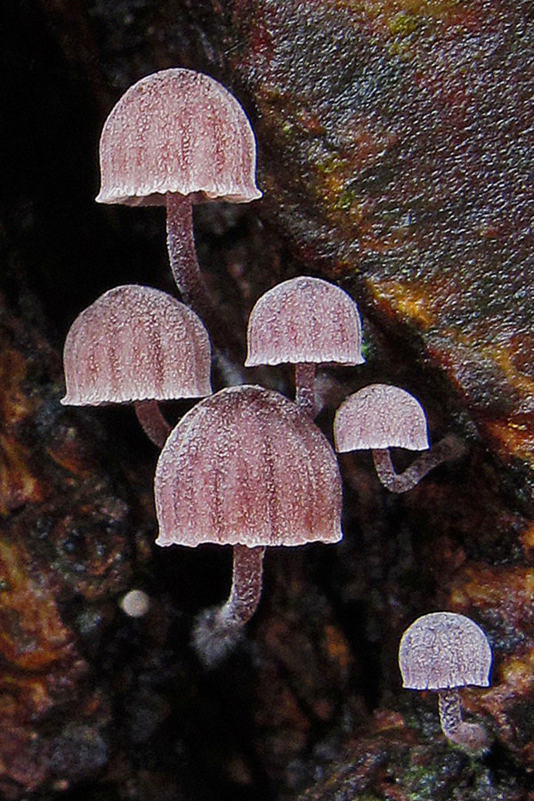
Waarnemingen 2 december
Lilabruine schorsmycena Mycena meliigena
Zeldzaam
Foto verspreidingsatlas NL

